Slide 1


ỦY BAN NHÂN DÂN QUẬN LONG BIÊN
TRƯỜNG TIỂU HỌC ĐÔ THỊ VIỆT HƯNG
BÀI GIẢNG ĐIỆN TỬ
KHỐI 3
MÔN: TOÁN

Slide 2

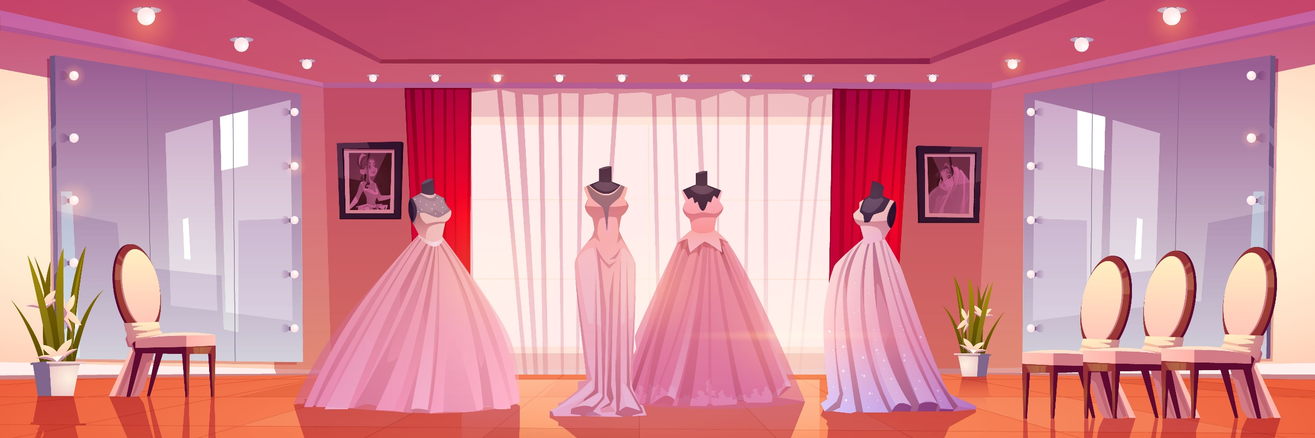



Slide 3



Slide 4



5 : 4 = ? 4 : 5 = ?
8 : 3 = ? 3 : 8 = ?
9 : 7 = ? 7 : 9 = ?

Slide 5


Slide 6

Hôm nay các em hãy giúp chị thiết kế và tạo ra một chiếc váy thật lộng lẫy bằng các hoàn thành các bài toán nhé!

Slide 7
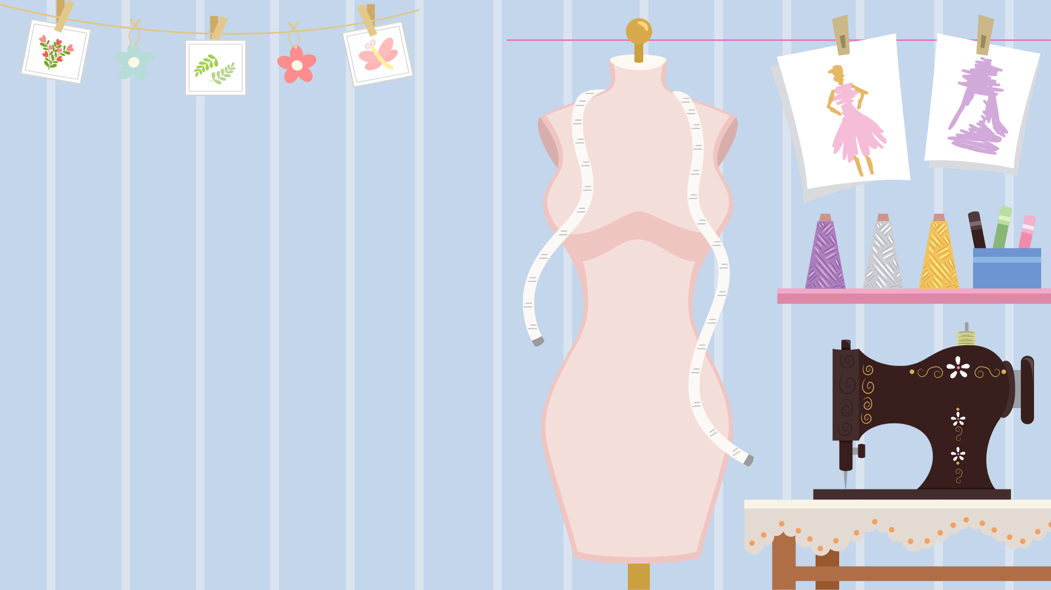

NHIỆM VỤ 1
NHIỆM VỤ 1

Slide 8
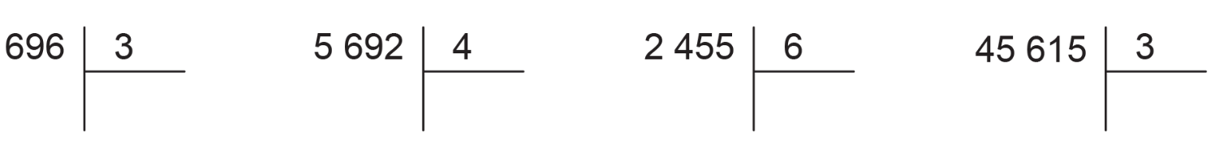
1
Tính

Slide 9
5 692
4
696
3
4
1
4
2
3
6
1
6
2
3
2
16
0
9
9
0
9
8
0
6
6
1
2
12
0
0

Slide 10
45 615
3
2 455
6
3
1
5
2
0
5
24
1
5
4
0
9
0
5
15
0
0
6
5
5
6
54
0
1
1
0
1
5
15
0

Slide 11


Chúng ta đã hoàn thành bản thiết kế cho chiếc váy rồi. Cảm ơn các em nhé!

Slide 12

NHIỆM VỤ 2
NHIỆM VỤ 2

Slide 13
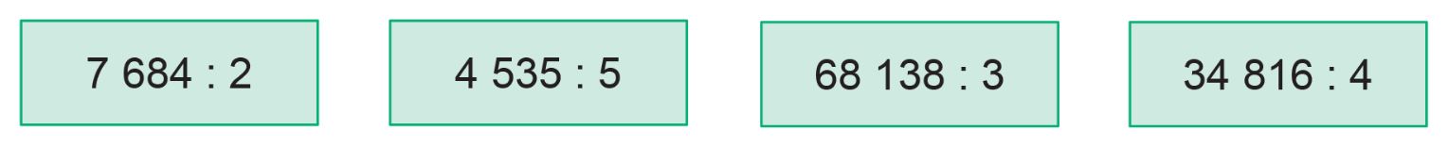
2
Đặt tính rồi tính

Slide 14

7 684
2
4 535
5
6
3
8
4
2
45
9
0
7
1
6
0
3
16
0
0
8
3
5
8
35
0
4
0
4
0

Slide 15
68 138
3
34 816
4
6
2
2
7
1
2
32
8
7
0
4
0
8
8
2
6
28
2
1
0
1
21
0
0
3
1
6
3
16
0
8
0
6
2

Slide 16




Các em đã giúp chị may được phần vai chiếc váy rất đẹp. Cảm ơn các em nhé!

Slide 17
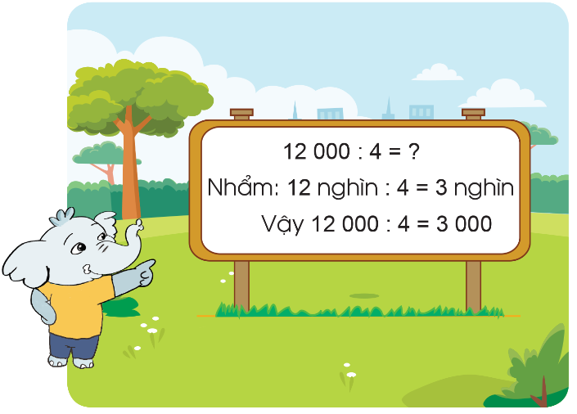
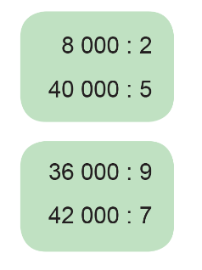
3
Tính nhẩm (theo mẫu)

Slide 18
8 000 : 2 = ?
Nhẩm: 8 nghìn : 2 = 4 nghìn
Vậy 8 000 : 2 = 4 000
40 000 : 5 = ?
Nhẩm: 40 nghìn : 5 = 8 nghìn
Vậy 40 000 : 5 = 8 000
36 000 : 9 = ?
Nhẩm: 36 nghìn : 9 = 4 nghìn
Vậy 36 000 : 9 = 4 000
42 000 : 7 = ?
Nhẩm: 42 nghìn : 7 = 6 nghìn
Vậy 42 000 : 7 = 6 000

Slide 19
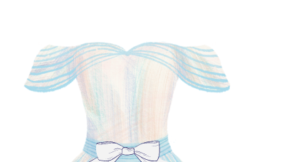
Phần váy trên chiếc váy đã hoàn tất! Thật tuyệt vời!

Slide 20

Em hãy tìm một số tình huống trong thực tế liên quan đến phép chia đã học rồi chia sẻ cả lớp cùng thực hiện tính.

Slide 21
Ví dụ: Một hộp bút màu có 6 chiếc bút có giá 18600 đồng. Hỏi mỗi chiếc bút màu có giá là bao nhiêu tiền?
Bài giải:
Mỗi chiếc bút có giá là:
18600 : 6 = 3100 (đồng)
Đáp số : 3100 đồng

Slide 22



Chiếc váy đẹp quá! Mình thích lắm. Cảm ơn các bạn rất nhiều !

Slide 23


